Slide 1
মাল্টিমিডিয়া ক্লাশে স্বাগত

Slide 2
মোঃ লুৎফর রহমান,
সহকারি শিক্ষক, (এম, এ, এম, এড)
বিষয়ভিত্তিক প্রশিক্ষক ইংরেজী, চাঃকাঃ ও বাওবি
নির্বাচিত ইংরেজী মাস্টার ট্রেনার (TMTE Project of DPE)
ICT4E জেলা এম্ব্যাসেডর, দিনাজপুর
কুন্দারাম পুর সরকারি প্রাথমিক বিদ্যালয়,
ঘোড়াঘাট, দিনাজপুর।
মোবাইলঃ ০১৭১৭১৩৭৬৫৩
মেইলঃ mlutfor81@gmail.com

Slide 3
ভিডিও দেখতে স্ক্রিনের নিচে প্লে আইকনে ক্লিক করুন

Slide 4
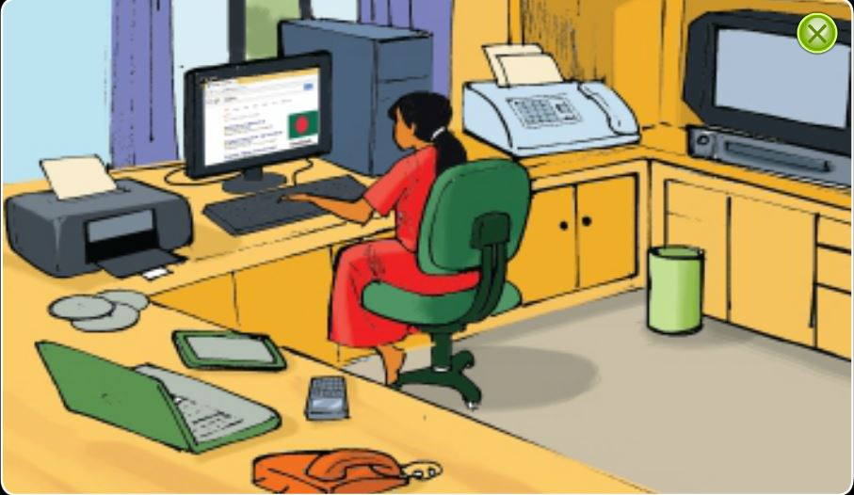
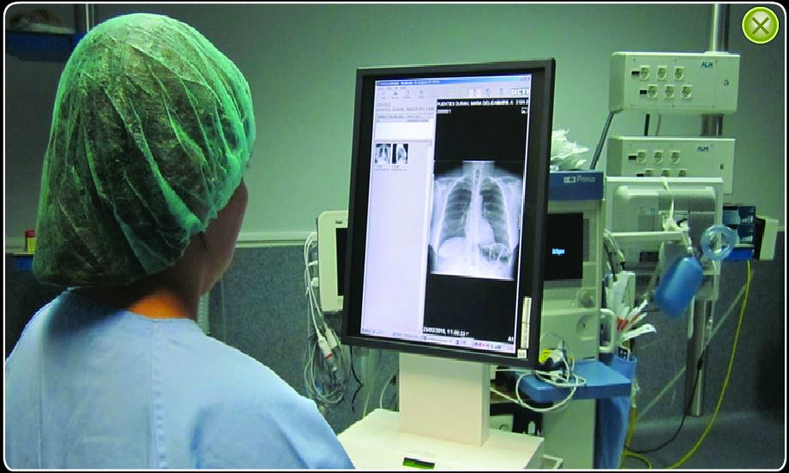
তোমরা কি বলতে পারো?
এগুলো কিসের ছবি?

Slide 6
এই পাঠ শেষে শিক্ষার্থীরা যা শিখবে
১০.১.১ প্রযুক্তির উদ্ভব,বিজ্ঞানের জ্ঞানের প্রয়োগ সম্পর্কে বলতে পারবে।
১০.১.২ বিজ্ঞান ও প্রযুক্তির পার্থক্য বলতে পারবে।

Slide 7
পূর্ব জ্ঞান যাচাইঃ
১। বিজ্ঞান কী?
২। প্রযুক্তি কী?
3। বৈজ্ঞানিক পদ্ধতির ধাপ গুলো কী কী?

Slide 8
আজকের পাঠের উদ্দেশ্য
আজ আমরা বিজ্ঞান ও প্রযুক্তির সম্পর্ক নিয়ে আলোচনা করব।
আজকের প্রশ্ন

Slide 9
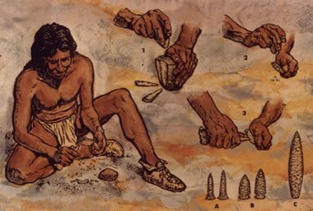
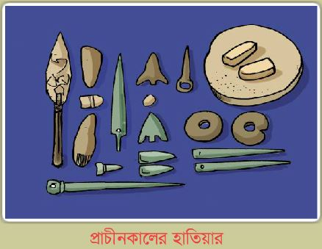
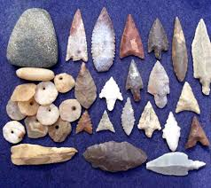
প্রাচীন কালের হাতিয়ার

Slide 10
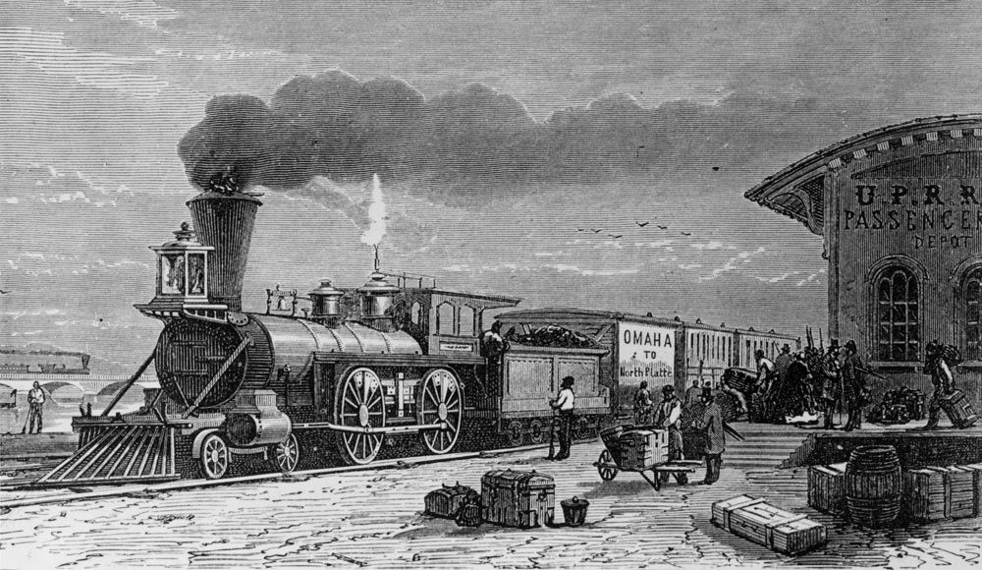
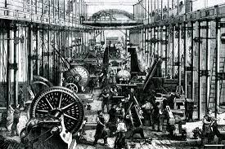
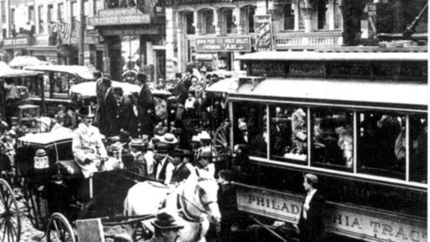
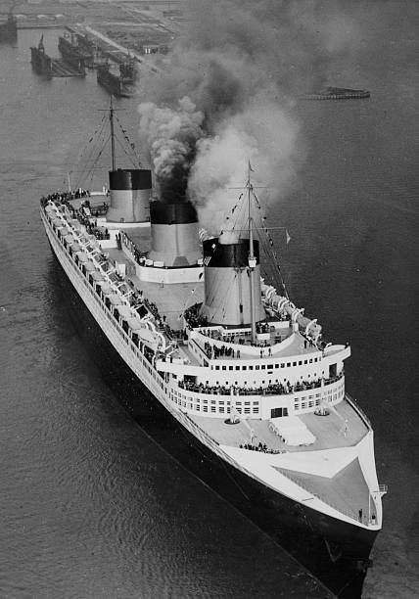
আঠারো শতকে শিল্পবিপ্লবের সময়কালে প্রযুক্তির ব্যাপক উন্নয়ন সাধিত হয়।
আঠারো শতকে শিল্প বিপ্লবের সময়কালে প্রযুক্তির ব্যাপক উন্নয়ন সাধিত হয়েছে। বিশেষ করে কৃষি, শিল্পকারখানা পরিবহন ইত্যাদি ক্ষেত্রে। বিজ্ঞানীদের আবিষ্কৃত জলীয় বাষ্পের ক্ষমতাকে কাজে লাগিয়ে মানুষ বাষ্পীয় ইঞ্জিন উদ্ভাবন করেছে। এই বাষ্পীয় কলখারখানা, রেলগাড়ি ও জাহাজ চালাতে ব্যবহার করা হতো।

Slide 11
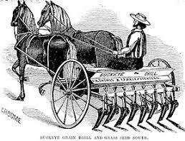
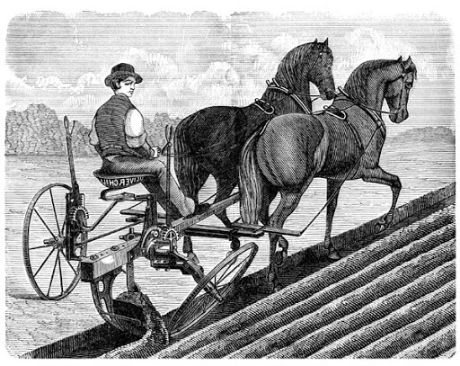
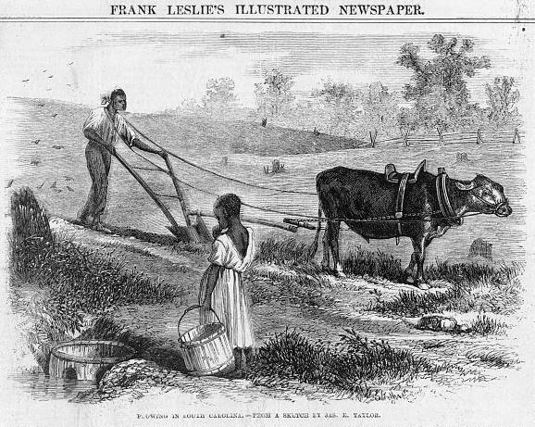
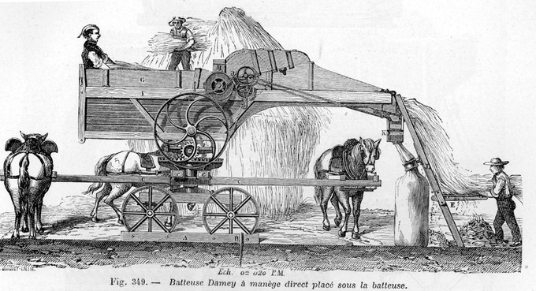
আঠারো শতকে কৃষি

Slide 12
বিভিন্ন পণ্য ও প্রযুক্তি উদ্ভাবনে মানুষ বৈজ্ঞানিক জ্ঞান ব্যবহার করে থাকেন। বিজ্ঞানীরা প্রকৃতি নিয়ে গবেষণার সময়ও প্রযুক্তি ব্যবহার করে থাকেন। যেমন দূরবীক্কণ যন্ত্রের সাহায্যে মহাকাশের বিভিন্ন বস্তু পর্যবেক্ষণ সক্ষম হয়েছেন। খালি চোখে দেখা যায় না জিনিস অনুসন্ধানে বিজ্ঞানীরা অনুবেক্ষন যন্ত্র ব্যবহার করে থাকেন। বর্তমানকালে বিজ্ঞান ও প্রযুক্তি একে অপরের সাথে নির্ভরশীল।

Slide 13
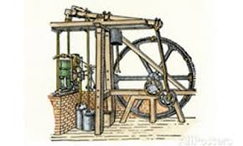
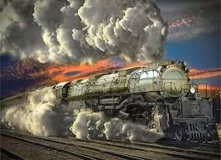
বাষ্পীয় ইঞ্জিন
বিজ্ঞানীদের আবিস্কৃত জলীয় বাষ্পের ক্ষমতাকে কাজে লাগিয়ে মানুষ বাষ্পীয় ইঞ্জিন উদ্ভাবন করেছে।বাষ্পীয় ইঞ্জিন আবিস্কার করেন জেমস ওয়াট। এই বাষ্পীয় ইঞ্জিন কলকারখানা, রেলগাড়ি ও জাহাজ চালাতে ব্যবহার করা হতো।

Slide 14
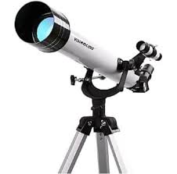
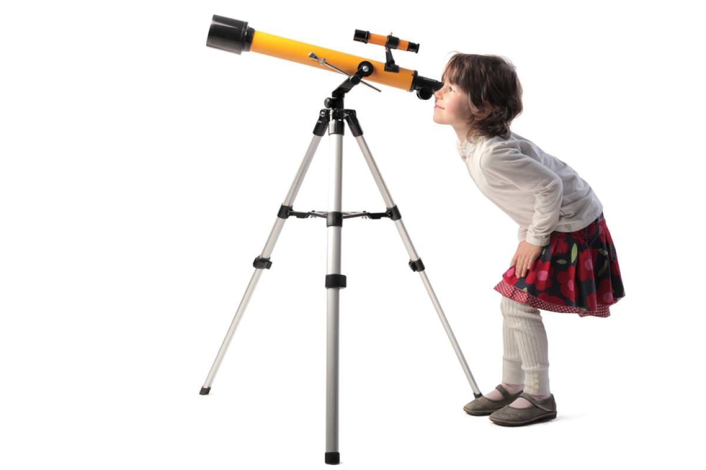
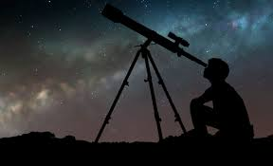
দূরবীক্ষণ যন্ত্র
দূরবীক্ষণ যন্ত্রের সাহায্যে বিজ্ঞানীরা মহাকাশের বিভিন্ন বস্তু পর্যবেক্ষণ করতে সক্ষম হয়েছেন।দূরবীক্ষণ যন্ত্র আবিস্কার করেছেন বিজ্ঞানী গ্যালিলিও

Slide 15
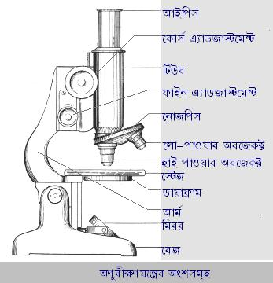
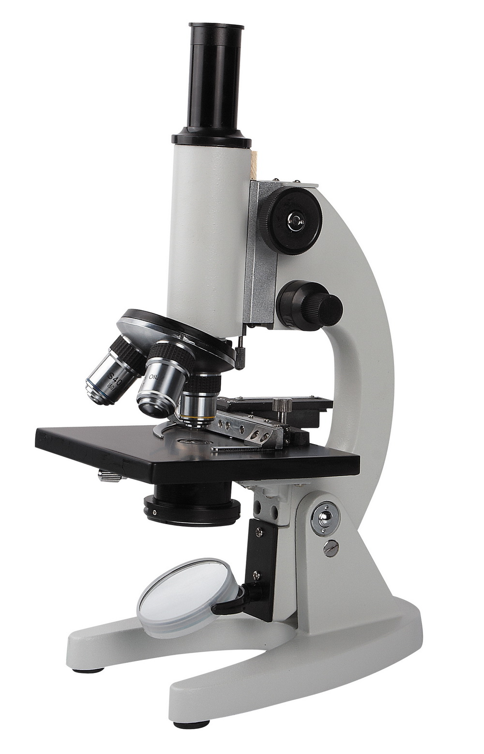
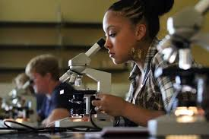
মাইক্রোস্কোপ বা অনুবীক্ষণ যন্ত্র
খালি চোখে দেখা যায়না এমন জিনিস অনুসন্ধানে বিজ্ঞানীরা অণুবীক্ষণ যন্ত্র ব্যবহার করে। মাইক্রোস্কোপ বা অনুবীক্ষণ যন্ত্রের আবিষ্কারক – বিজ্ঞানী জ্যান্সেন।

Slide 16
১। বিজ্ঞান কী?
উঃ বিজ্ঞান হলো প্রকৃতি সম্পর্কিত জ্ঞান যা পর্যবেক্ষণ ও পরীক্ষা-নিরীক্ষার মাধ্যমে প্রাপ্ত তথ্যের ভিত্তিতে প্রাকৃতিক ঘটনাকে ব্যাখ্যা করে।
২। প্রযুক্তি কী?
উঃ প্রযুক্তি হলো আমাদের জীবনের বাস্তব সমস্যা সমাধানের জন্য বিজ্ঞানের ব্যাবহারিক প্রয়োগ।

Slide 17
বিজ্ঞান ও প্রযুক্তির সম্পর্ক ব্যাখ্যা
বিজ্ঞান ও প্রযুক্তি গভীরভাবে সম্পর্কিত। প্রাচীনকালে বিজ্ঞান ও প্রযুক্তির যাত্রা শুরু হয় ভিন্ন দুটি লক্ষ্যে। বিজ্ঞানীরা প্রকৃতি নিয়ে গবেষণা করেছেন এবং বিভিন্ন ঘটনার ব্যাখ্যা দিয়েছেন। যেখানে ব্যবহারিক জীবনের সমস্যা সমাধানের কোনো উদ্দেশ্য ছিল না। অপর দিকে, জীবনকে উন্নত করার লক্ষ্যে বাস্তব সমস্যা সমাধানের জন্য মানুষ প্রযুক্তি উদ্ভাবন করেছে। বিজ্ঞানের কাজ হলো প্রকৃতির নিয়ম আবিষ্কার করা। আর প্রযুক্তি এই নিয়ম প্রয়োগ করে বাস্তব সমস্যার সমাধান করে।

Slide 18
বিজ্ঞানীরা কী প্রযুক্তি ব্যবহার করেন

Slide 19
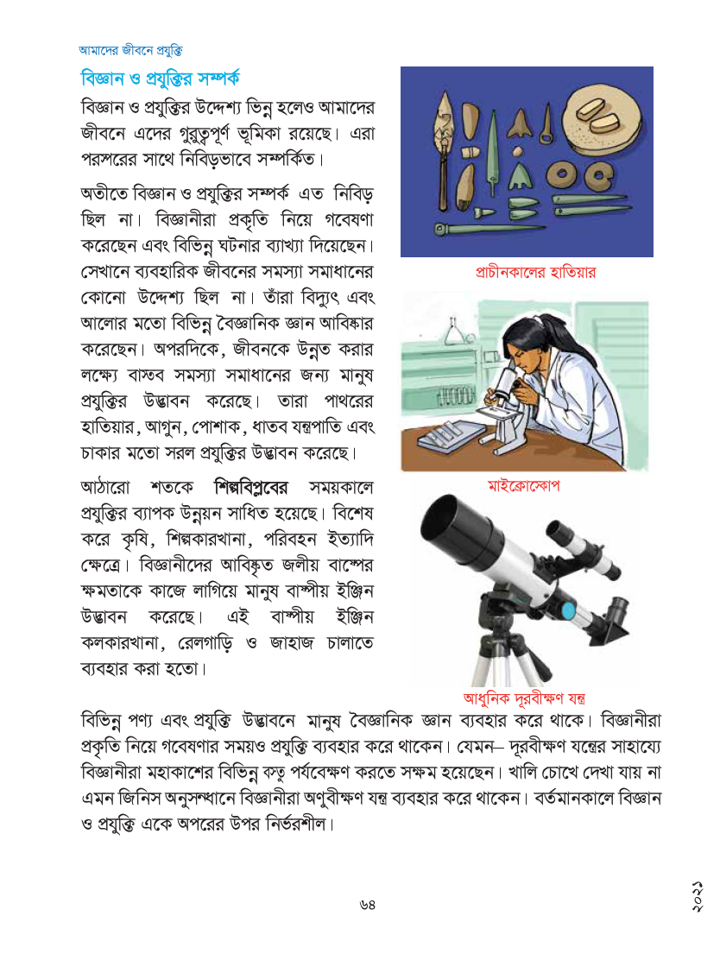
তোমরা পাঠ্য বইয়ের
৬৪ পৃষ্ঠা বের কর এবং নিরবে পড়।

Slide 20
প্রশ্নঃ প্রযুক্তি কেন প্রয়োজন? ৩টি বাক্যে লিখ।
১। প্রযুক্তি বিজ্ঞানের জ্ঞানকে কাজে লাগিয়ে মানুষের জীবনের মানোন্নয়নে বিভিন্ন পণ্য, যন্ত্রপাতি এবং পদ্ধতি উদ্ভাবন করে।
২। যেমন- বিজ্ঞানীরা বিদ্যুৎ নিয়ে গবেষনা করে এ সম্পর্কে আমাদের জ্ঞান সৃষ্টি করেন।
৩। প্রযুক্তি এই জ্ঞান ব্যবহার করে টেলিভিশন, রেফ্রিজারেটর, মোবাইল, বৈদ্যুতিক বাতি ইত্যাদি উদ্ভাবন করে।

Slide 21
১। বিজ্ঞান ও প্রযুক্তির মধ্যে সম্পর্ক লেখ।
২। বাষ্পীয় ইঞ্জিন কী কাজে ব্যবহার করা হত?
৩। অনুবীক্ষণ যন্ত্র কী কাজে ব্যবহার করা হয়?
৪। মানুষ কেন প্রযুক্তি উদ্ভাবন করেছেন?
৫। শিল্প বিপ্লবের সময় প্রযুক্তির কিরুপ উন্নয়ন সাধিত হয়?

Slide 22
বিভিন্ন কাজে ব্যবহার করা হয় এমন ১০টি প্রযুক্তির নাম লিখ।

Slide 23
